Slide 1
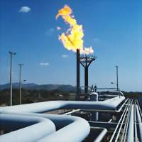
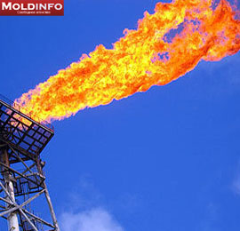
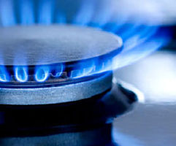
Презентація на тему: Природний газ

Slide 2
Приро́дний газ — суміш газів, що утворилася в надрах землі при анаеробному розкладанні органічних речовин. Як правило, це суміш газоподібних вуглеводнів що утворюється в земній корі.
Природний газ є корисною копалиною. Часто є побічним газом при видобутку нафти. Природний газ у пластових умовах (умовах залягання в земних надрах) знаходиться в газоподібному стані у вигляді окремих скупчень (газові поклади) або у вигляді газової шапки нафтогазових родовищ — це вільний газ, або в розчиненому стані в нафті або воді (у пластових умовах), а в стандартних умовах (0,101325 МПа і 20 °C) — тільки в газоподібному стані. Також природний газ може знаходитися у вигляді газогідратів.

Slide 3
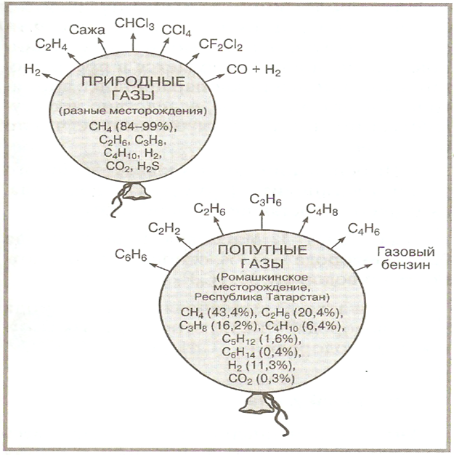
Хімічний склад
Основну частину природного газу складає метан (CH4) — до 98%. До складу природного газу можуть також входити більш важкі вуглеводні:
етан (C2H6),
пропан (C3H8),
Бутан (сполука) (C4H10)
— гомологи метану, а також інші невуглеводні речовини:
водень (H2),
сірководень (H2S),
диоксид вуглецю (CO2),
азот (N2),
гелій (Не2).

Slide 4
Властивості природного газу
Природний газ не має кольору і запаху. Щоб можна було визначити витік по запаху, до нього перед подачею споживачам додають одорант — речовину з різким специфічним запахом. Як одорант може використовуватись етилмеркаптан — C2H5SH або суміш природних меркаптанів — СПМ (C2H3P). У магістральних газопроводах транспортується неодоризований газ, оскільки одорант належить до агресивних речовин, що спричиняють корозію стінок труб.
Фізико-хімічні властивості, параметри яких характеризують газ (газоконденсат) за умов пластових тисків і температури:
- густина,
- в'язкість,
-вологовміст,
-розчинність,
-зворотна конденсація,
-критична температура і тиск,
-об'ємний коефіцієнт,
-коефіцієнт стисливості та ін.

Slide 5
Фізичні властивості
Орієнтовні фізичні характеристики:
Густина: ρ = 0,7 кг/м³ (сухий газоподібний) або 400 кг/м³ рідкий
Температура займання: t = 650 °C
Теплота згоряння: 16 — 34 МДж/м³ (для газоподібного)
Октанове число при використанні на двигунах згоряння: 120 — 130

Slide 6
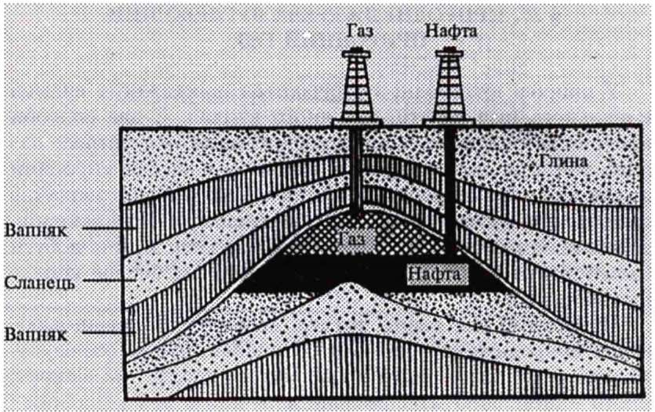
Видобуток природного газу
Природний газ знаходиться в землі на глибині від 1000 метрів до декількох кілометрів. У надрах газ знаходиться в мікроскопічних порожнечах, названих порами. Пори з'єднані між собою мікроскопічними каналами — тріщинами, по цих каналах газ надходить з пір з високим тиском у пори з нижчим тиском доти, поки не виявиться в шпарі. Газ добувають з надр землі за допомогою свердловин. Шпари намагаються розмістити рівномірно по всій території родовища. Це робиться для рівномірного падіння пластового тиску в покладі. Інакше можливі переструми газу між областями родовища, а так само передчасне обводнювання покладу .

Slide 7
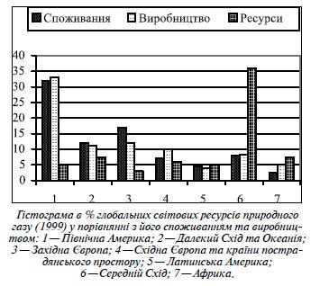
Видобуток природного газу

Slide 8
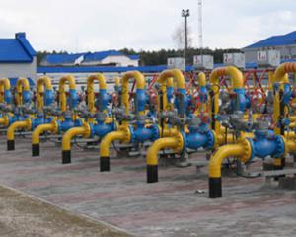
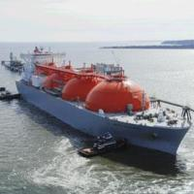
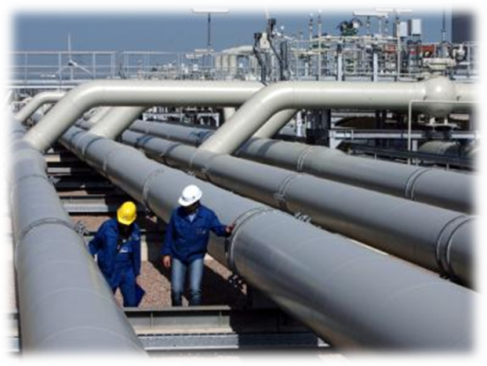
Транспортування природного газу
В даний час основним видом транспорту є трубопровідний. Газ під тиском, як правило, до 75 атмосфер (кгс/см²) рухається по трубах діаметром до 1420 мм. В міру просування газу по трубопроводу він втрачає енергію, переборюючи сили тертя як між газом і стінкою труби, так і між шарами газу. Газопроводи великого діаметру, призначені для транспортування газу на великі відстані, називаються магістральними.Загальна довжина магістральних газопроводів в Україні становить 35,6 тис.км.Крім трубопровідного транспорту використовують спеціальні танкери — газовози. Це спеціальні кораблі, на яких газ перевозиться в стиснутому або скрапленому стані при визначених термобаричних умовах.

Slide 9
Переробка природного газу
З кожним роком все більше поширюється хімічна переробка природного газу, і з цінного енергетичного засобу газ стає не менш важливим хімічною сировиною. Він служить для отримання ацетилену, метилового спирту, сажі, хлорованих вуглеводнів і різних розчинників.

Slide 10
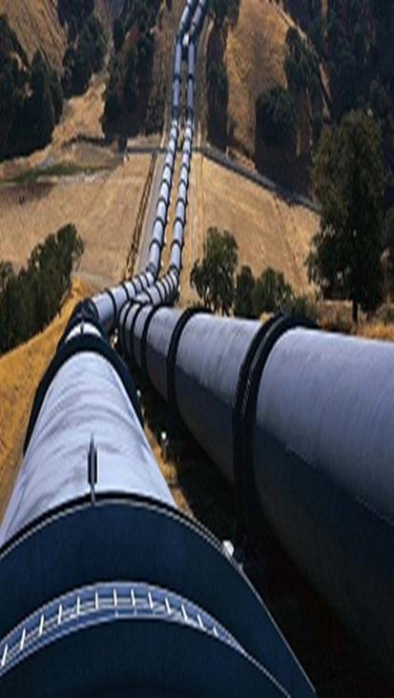
Переваги природного і нафтового газу:
-Дешевий вид палива
-Володіє високою теплотворною здатністю (теплота згоряння 1м3 газу 54400 кДж)
- Легко транспортується по газопроводах
- Екологічно чистий вид палива\

Slide 11
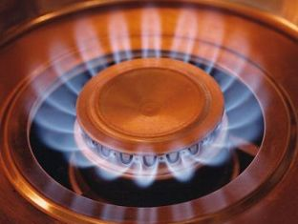
Застосування
1.Паливо в котельнях, печах, ТЕС, в побуті;
2.Сировина в хім. Промисловості;
Близько 90% природних газів використовують як паливо і лише 10% як хімічної сировини. З метану отримують водень, сажу, ацетилен. Якщо в газі не менше 3% етану, то його використовують для отримання етилену для органічного синтезу.

Slide 12
Отруйні властивості природного газу
Здатність природного газу створювати отруйну дію на організм людини. В атмосферному повітрі населених пунктів, у повітрі робочої зони і у воді водоймищ санітарно-побутового водокористування встановлюються гранично допустимі концентрації шкідливих речовин, які затверджуються Міністерством охорони здоров’я України.
Із газових компонентів природних і нафтових газів особливо токсичним є сірководень, його запах відчувається при вмісті в повітрі 0,0014–0,0023 мг/л. Сірководень – отрута, що викликає параліч органів дихання й серця. Концентрація сірководню 0,06 мг/л викликає головний біль. При концентраціях 1 мг/л і вище настають гостре отруєння і смерть.
Гранично допустима концентрація сірководню в робочій зоні виробничих приміщень – 0,01 мг/л, а в присутності вуглеводнів С1-С5 – 0,003 мг/л.
Гранично допустимі концентрації (ГДК) шкідливих речовин, мг/м3:
Бутилен С4Н8
В атмосферному повітрі - 3;
У воді водоймищ - 0,2
n-бутан n-С4Н10
В атмосферному повітрі - 200;
У воді водоймищ -
Етилен С2Н4
В атмосферному повітрі - 3;
У воді водоймищ - 0,5
ізопентан і-С5Н12
В атмосферному повітрі - 100;

Slide 13
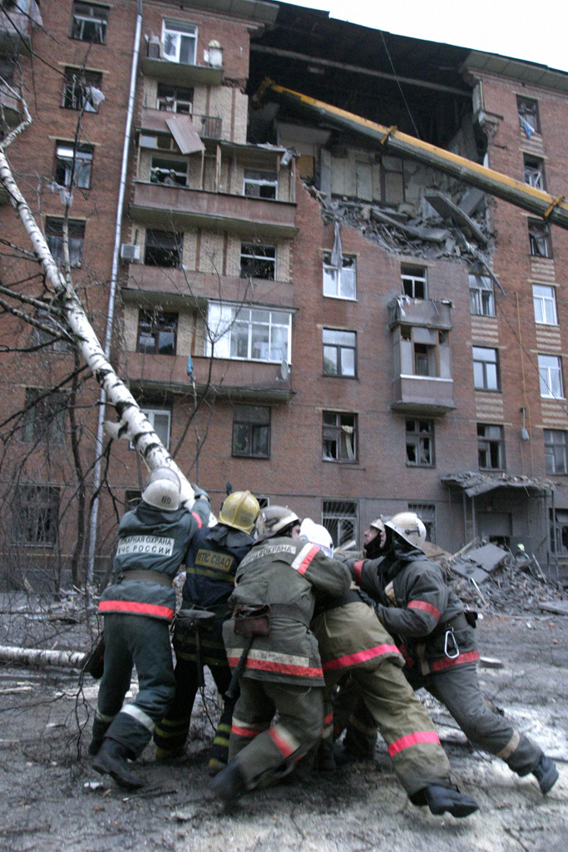
Вибухова сила природного газу
Вибух газу, який стався 13 жовтня 2007 року в Дніпропетровську в 10-поверховому будинку і є однією з наймастабніших українських трагедій 2007 року.
Вибух стався у третьому під'їзді будинку і пролунав 13 жовтня 2007 року близько 10:30. Він був таким масштабним, що ледве не зруйнував сусідні будівлі. Під'їзд був зруйнований повністю, ще три інших під'їзда теж зазнали пошкоджень. Усього 23 особи загинули, ще 20 були поранені.
Причини вибуху

Slide 14
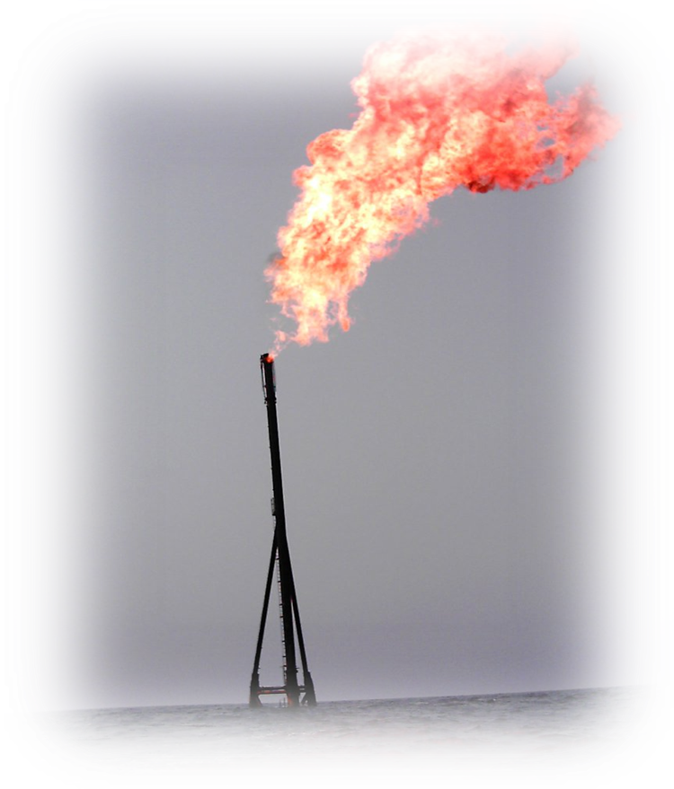
Екологічні проблеми
В екологічному відношенні природний газ є самим чистим видом мінерального палива. При згорянні його утворюється значно меншу кількість шкідливих речовин у порівнянні з іншими видами палива. Однак через непідготовленість інфраструктури для збору попутного газу, підготовки, транспортування і переробки, а також щоб уникнути витрат на його утилізацію, багато нафтові компанії просто спалюють його на факелах. Тим самим сильного забруднення піддається навколишнє середовище

Slide 15
Презентацію підготувала
Учениця 11-А класу
Онищук Олена

